Slide 1
Améliorez le produit IA de votre startup
Formation ingénieur IA – projet 6

Slide 2

Présentation du projet

Slide 3
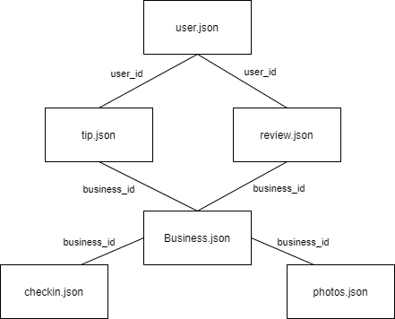
Présentation du jeu de données

Slide 4
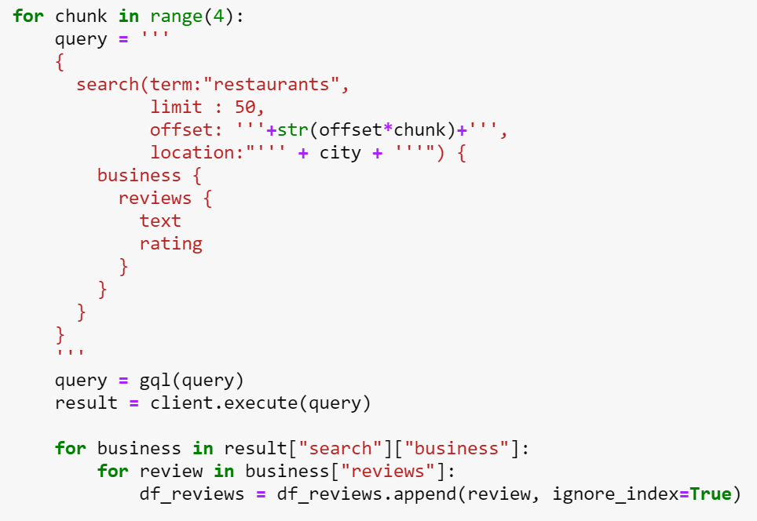
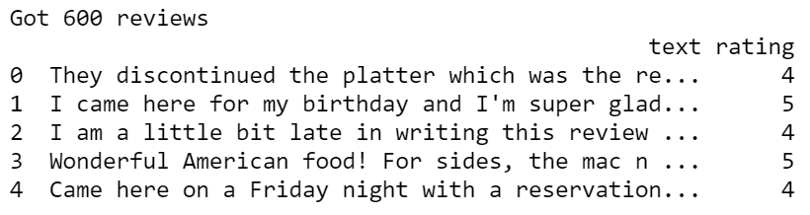
Collecte de nouvelles données

Slide 5
Prétraitement des données textuelles
Méthodologie:
Tri: On ne garde que les textes des reviews négatives
Tokenization: On transforme un texte en liste de mots
Stemming: On garde uniquement le radical des mots
Suppression des « stop-words »
Suppression des mots les plus utilisés

Slide 6
Exemple de prétraitement
I've stayed at many Marriott and Renaissance Marriott's and this was a huge disappointment! The front desk and atrium is nice..there is a starbucks on site which is nice.\n\nThe rooms are run down and old. There is a flat screen but that is to be expected of a Renaissance.\n\nWe got this hotel via Priceline at a rate of $75/night...good deal for the price but this is not a true Renaissance.
stay mani marriott renaiss marriott huge front desk atrium starbuck site room run old flat screen expect renaiss hotel via pricelin rate night deal true renaiss

Slide 7
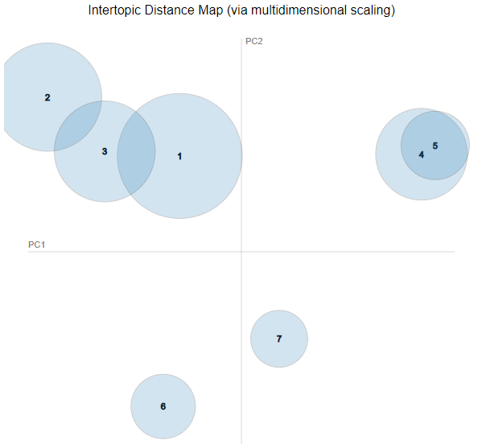
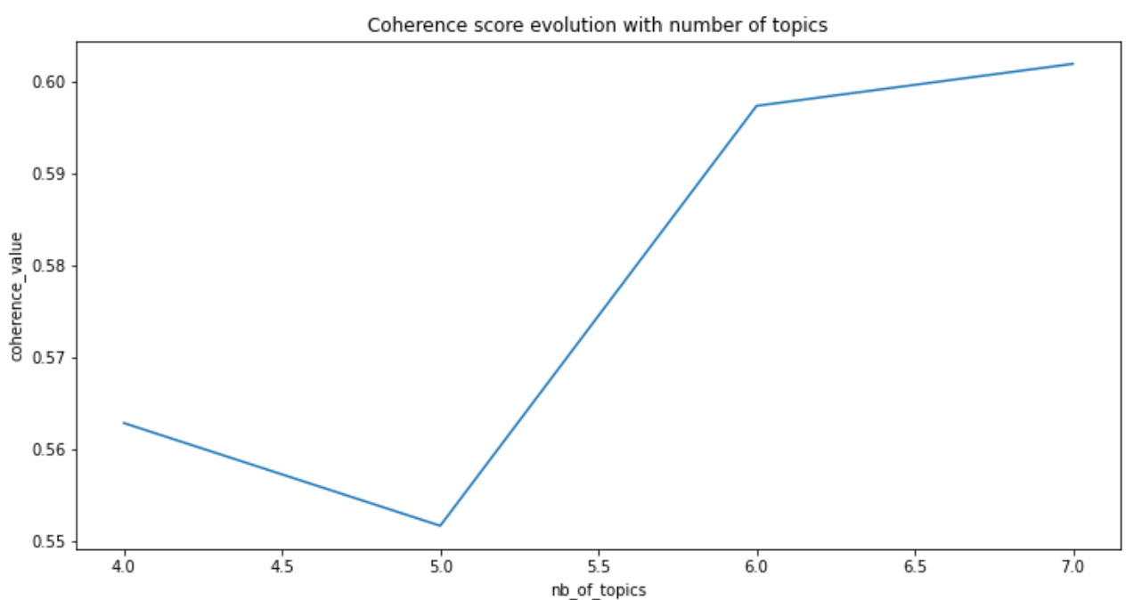
Allocation de Dirichlet latente (LDA)

Slide 8
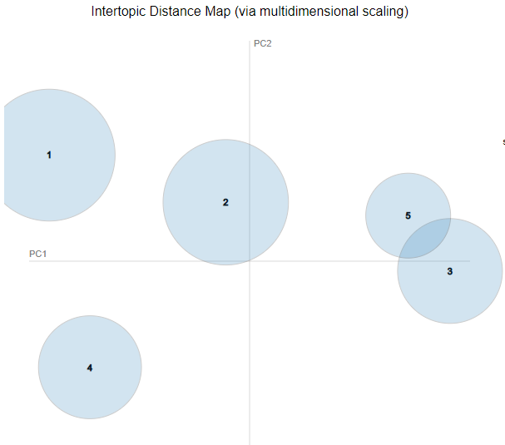
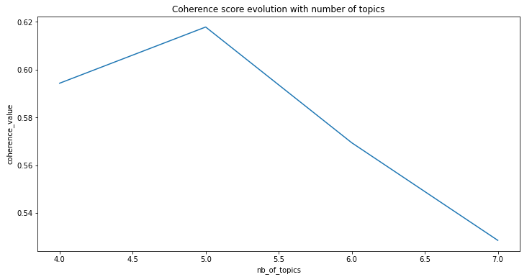
LDA combinée à TF-IDF

Slide 9
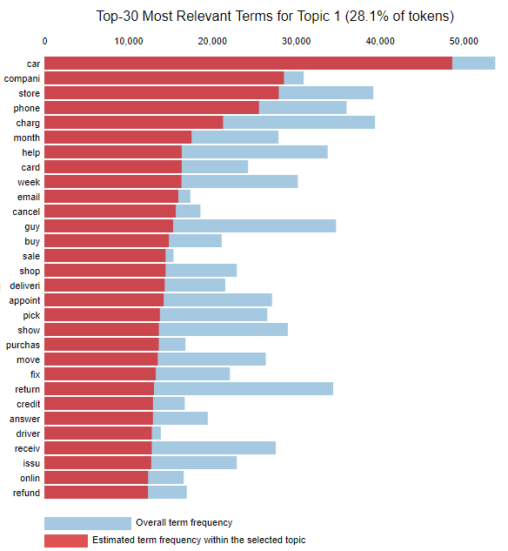
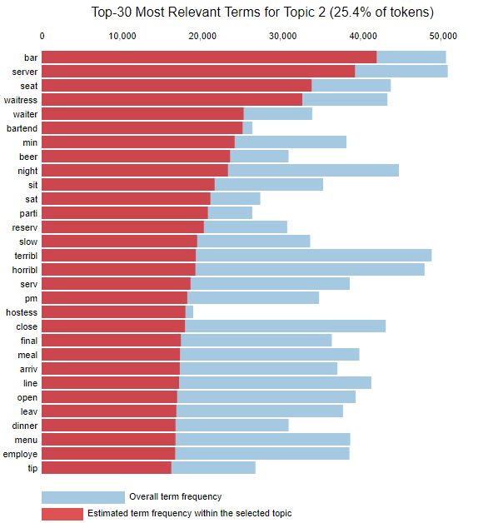
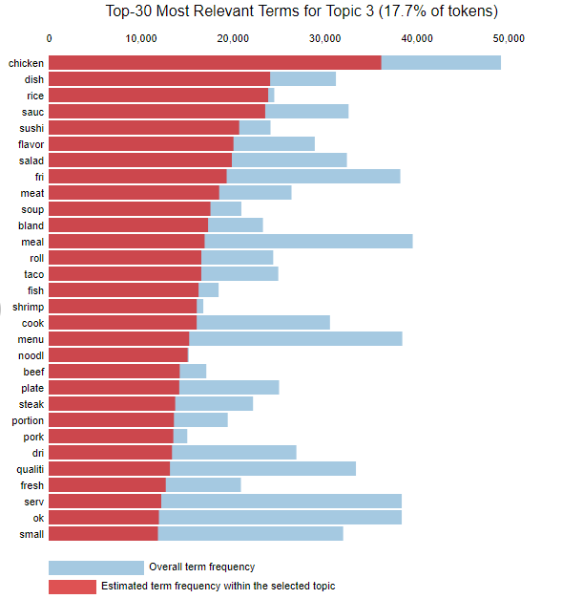
Sujets détectés
Problèmes liés aux services
Problèmes liés au personnel
Problèmes liés aux plats cuisinés

Slide 10
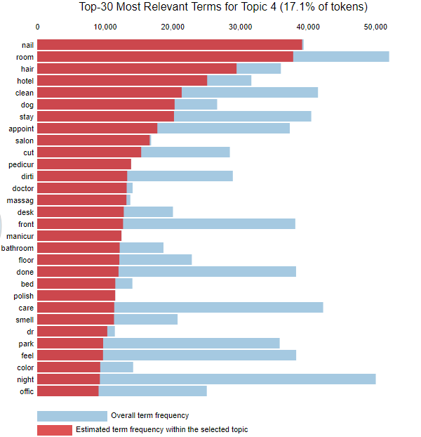
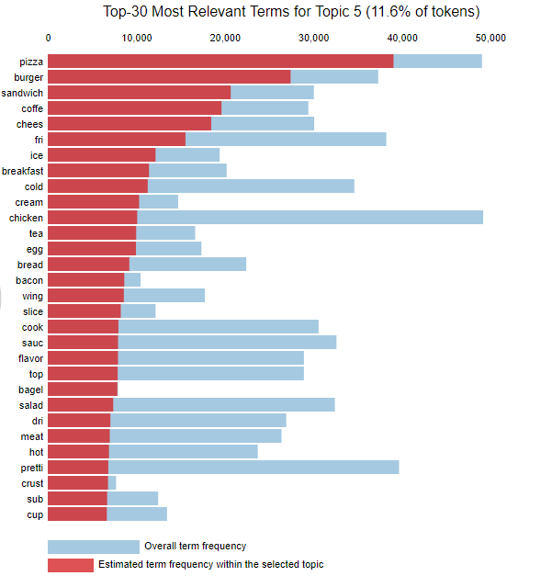
Sujets détectés
Problèmes liés à l’hôtel
Problèmes liés à la petite restauration

Slide 11
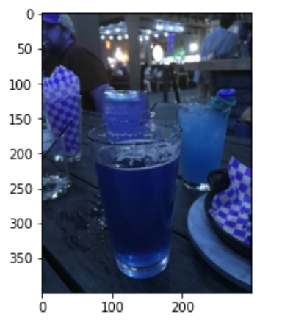
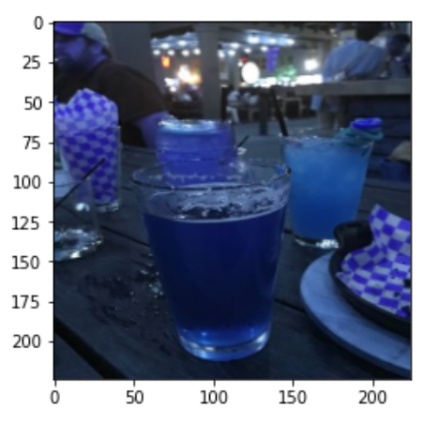
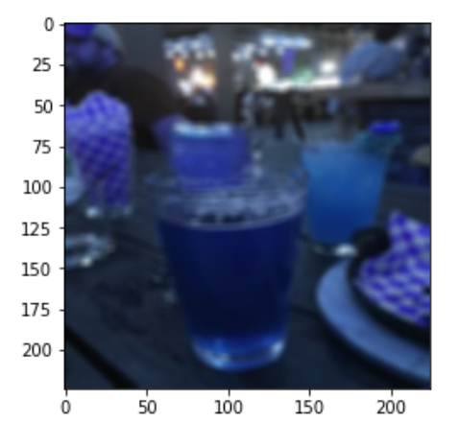
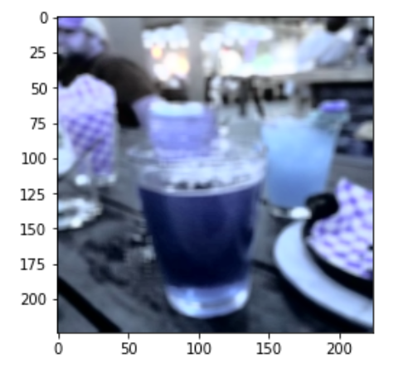
Prétraitement des images
Redimensionnement
Flou Gaussien
Image originale
Egalisation de l’histogramme
Image finale

Slide 12
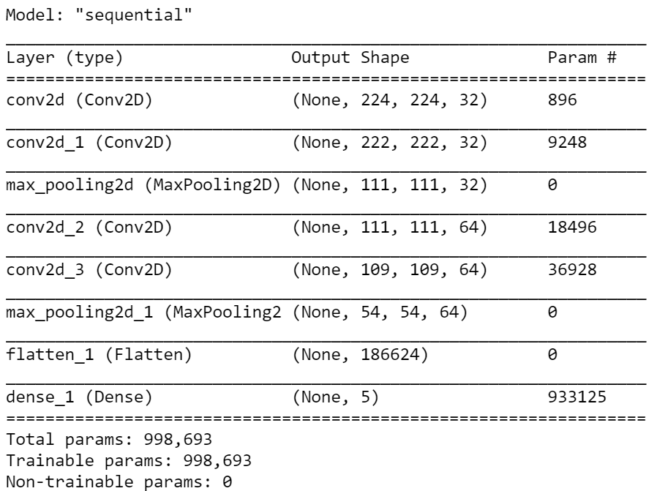
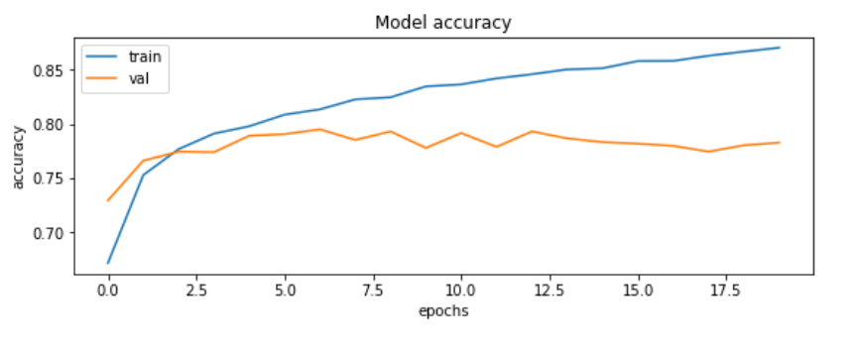
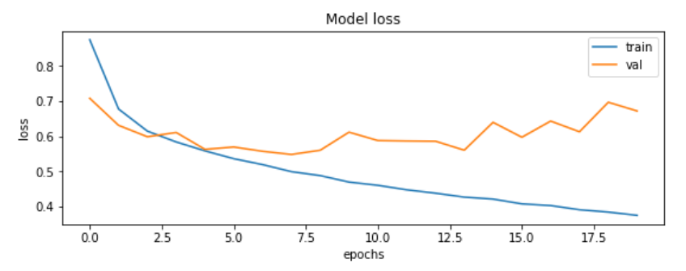
Implémentation d’un CNN avec Keras
Perte: 0,7229
Précision: 0,7861

Slide 13
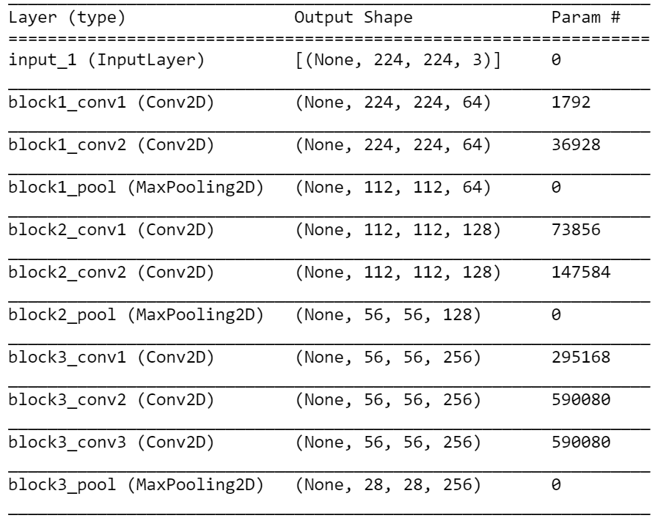
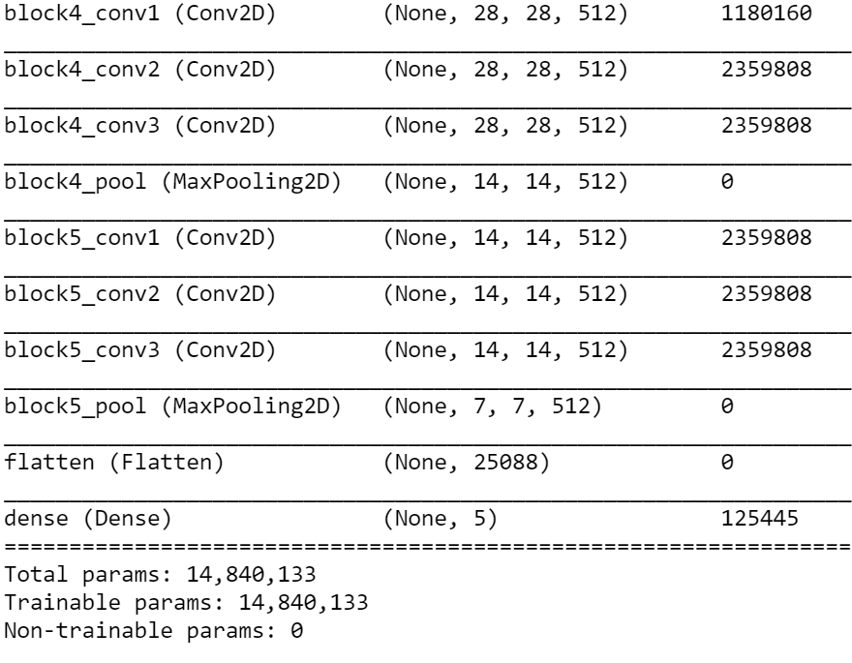
Utilisation de VGG16

Slide 14
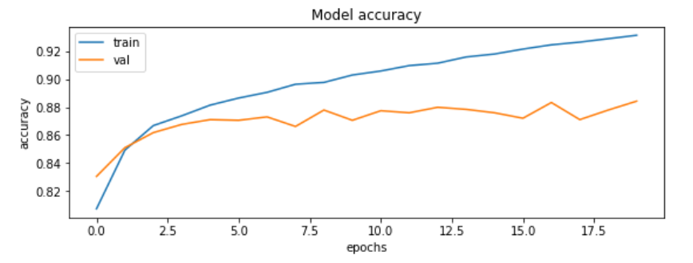
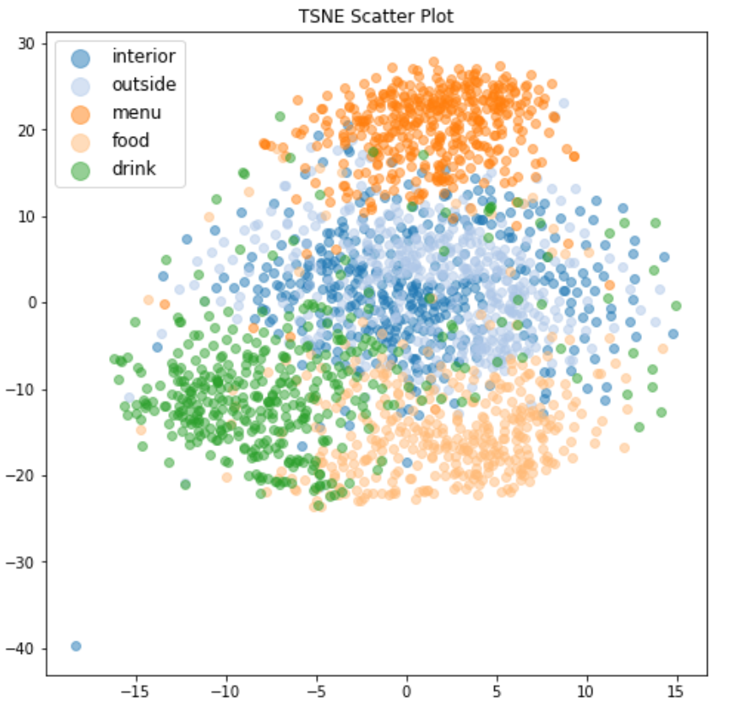
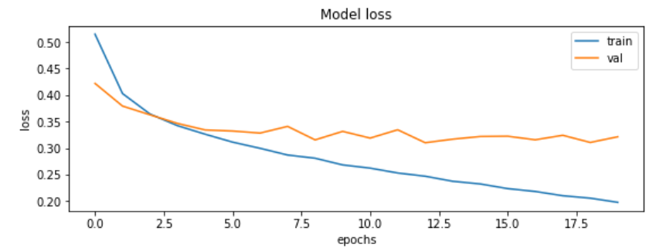
Fine-tuning partiel de VGG16
Perte: 0,3306
Précision: 0,8848

Slide 15
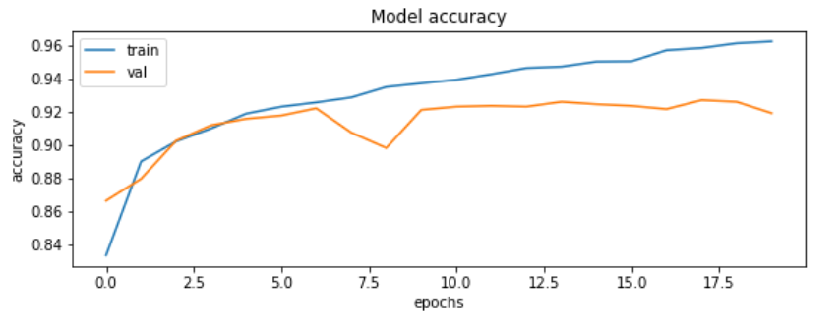
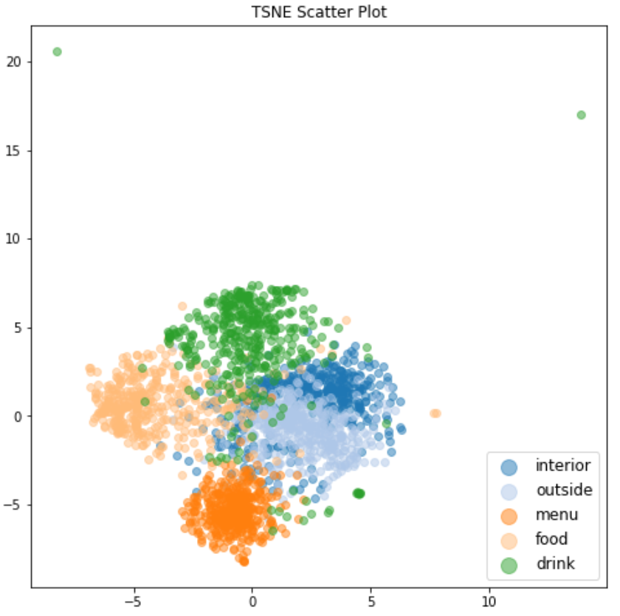
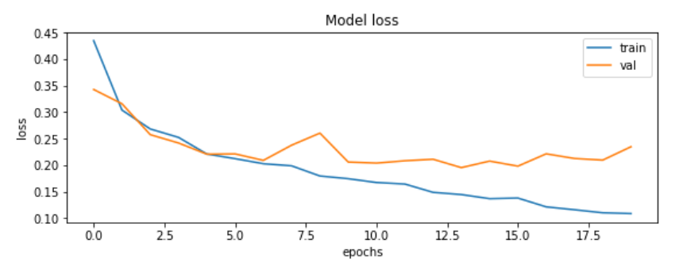
Fine-tuning complet de VGG16
Perte: 0,2543
Précision: 0,9204

Slide 16
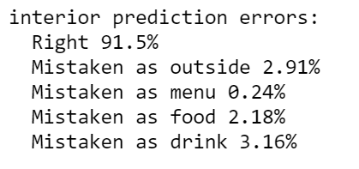
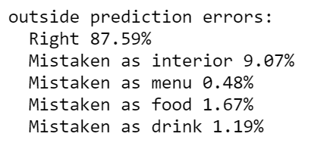
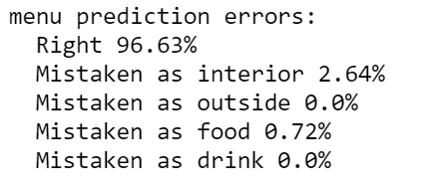
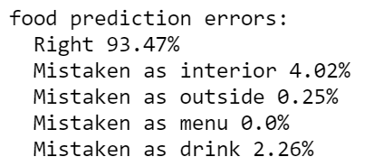
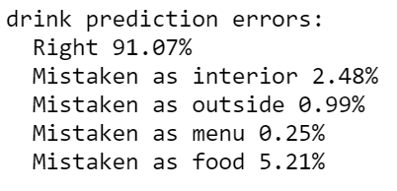
Erreurs de prédiction après fine-tuning de VGG16

Slide 17
[[[Conclusion]]]

Slide 18
[[[Travail futur]]]

